Slide 1

Games - V1

Slide 2

Introdução
Jogos têm um conceito diferente de uma aplicação “comum”
Para se criar um jogo, é necessário um motor de geração de gráficos e comportamentos (engine).

Slide 3

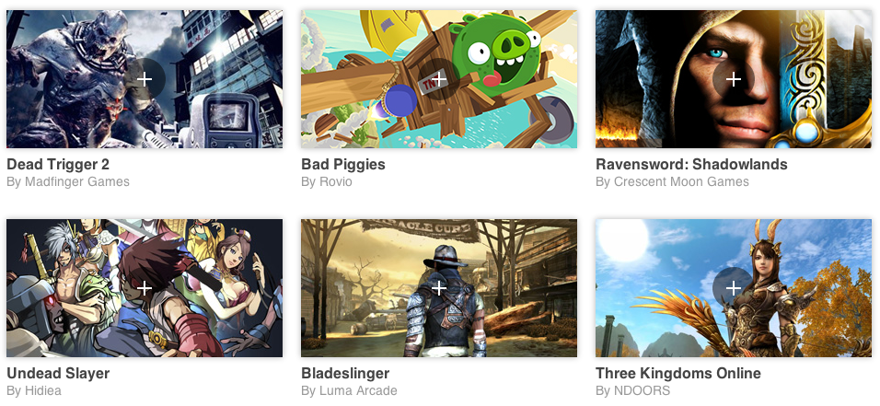
Introdução
Existem diversas engines para Android

Slide 4





Introdução
Corona
jMonkey Engine
Cactus2D

Slide 5



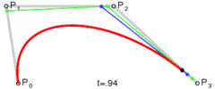
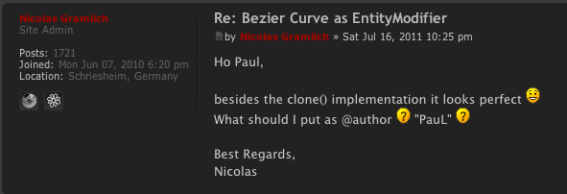
AndEngine
Nicholas Gramlich

Slide 6

Criar um jogo não é fácil.
Requer estudo e dedicação.

Slide 7
Primeiro passo: tenha uma idéia e um objetivo
Segundo passo: tenha um amigo Designer Gráfico
Terceiro passo: coloque a mão-na-massa. Bora programar
http://www.ehow.com.br/jogos-celular-como_7191/

Slide 8

Introdução
Conceitos Android
Para se ter uma tela, é necessário ter uma Activity
Para se ter uma Activity, é necessário ter um layout.xml
O layout.xml deve ser declarado no arquivo AndroidManifest.xml

Slide 9
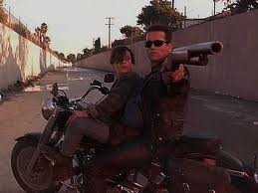
Filme ?

Slide 10




Introdução
Componentes importantes em um jogo com AndEngine
Scene (ação)
Camera
Sprite
Rectangle
Sprite
Text
Saloon
Sprite

Slide 11

Introdução
Métodos importantes em um jogo com AndEngine
Classe
SimpleBaseGameActivity
Luz ...
onCreateResources()
Câmera ...
onCreateEngineOptions()
Ação ...
onCreateScene()

Slide 12

?
Passo 1 - Objetivo do jogo

Slide 13
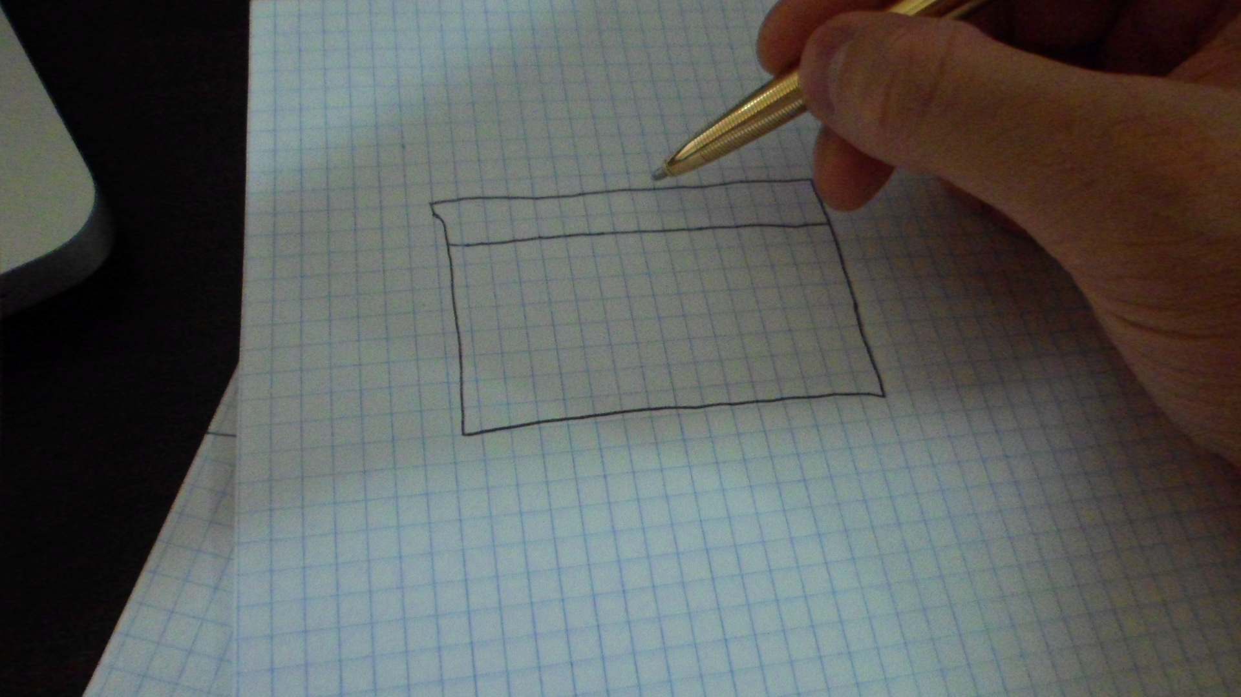
3 horas depois ... (já é um começo)

Slide 14
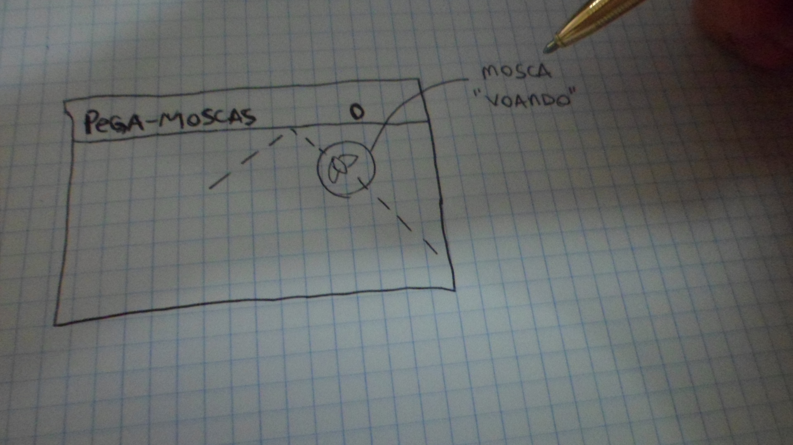
No dia seguinte ...

Slide 15
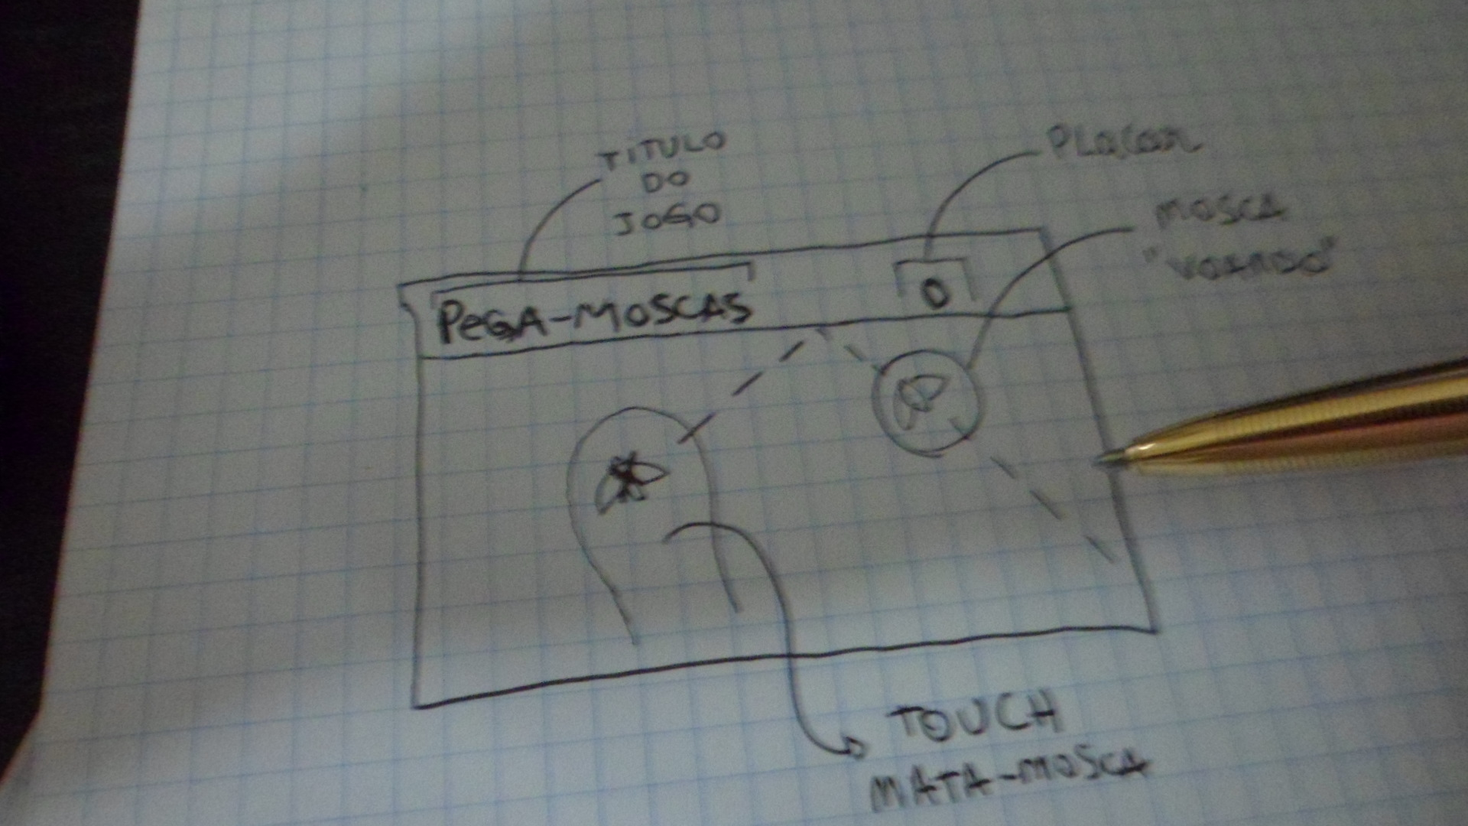

Slide 16
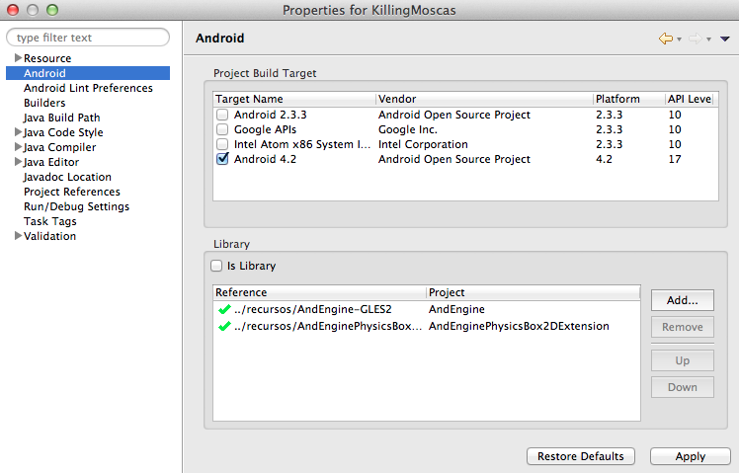

Slide 17
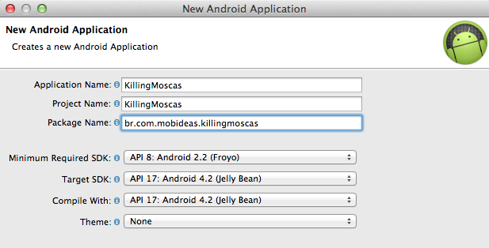
KillingMoscas

Slide 18


Fase 1 : elementos principais
KillingMoscas
0
TrueType Font
LINE
Sprite Modifier
MoveModifier
RotationModifier
JumpModifier
Sprite
Physics Box2D
TouchArea
SCENE

Slide 19

... MainActivity extends SimpleBaseGameActivity {
Adicione os métodos:
onCreateEngineOptions() //Camera
onCreateResources() //Luz
onCreateScene() //Ação

Slide 20
... MainActivity extends SimpleBaseGameActivity {
private int LARGURA = 800;
private int ALTURA = 480;
private Scene cena = null;
private ITextureRegion regiaoBackground = null; private Font fonte = null;
private Text txPontuacao = null;
private int placar = 0;
private ITextureRegion regiaoMosca = null;

Slide 21

Camera
@Override
public EngineOptions onCreateEngineOptions(){
Camera camera = new Camera(0, 0, LARGURA, ALTURA);
EngineOptions opcoes = new EngineOptions(true, ScreenOrientation.LANDSCAPE_FIXED,
new RatioResolutionPolicy(LARGURA, ALTURA),
camera);
opcoes.getAudioOptions().setNeedsSound(true);
opcoes.setWakeLockOptions(WakeLockOptions.SCREEN_ON);
return opcoes;
}

Slide 22

Região define um retângulo para a Textura. É usado para o sistema conhecer os Sprites.
Textura é a imagem na memória gráfica. No Android, a largura e altura deve ser em potência de 2
(32, 64, 128 ...)
Textura

Slide 23
onCreateResources()
ITexture textura = new BitmapTexture(getTextureManager(),
new IInputStreamOpener() {
@Override
public InputStream open() throws IOException {
return getAssets().open("gfx/background.png");
}
});
textura.load(); //#partiu memória
regiaoBackground = TextureRegionFactory.extractFromTexture(textura);
BACKGROUND

Slide 24
ITexture textura = new BitmapTextureAtlas(getTextureManager(),256,256);
fonte = FontFactory.createFromAsset(getFontManager(),
textura,
getAssets(),
"font/amsterdam.ttf",
34f,
true,
Color.RED_ARGB_PACKED_INT
);
fonte.load(); //run to memory, Forest !
txPontuacao = new Text(LARGURA-100, 10,
fonte,
"0",
10 ,
getVertexBufferObjectManager());
Fonte

Slide 25
BitmapTextureAtlas texturaBitmap = new BitmapTextureAtlas(getTextureManager(),64,64);
texturaBitmap.load(); //astalavista, baby !
regiaoMosca = BitmapTextureAtlasTextureRegionFactory.createFromAsset(
texturaBitmap,
this,
"gfx/mosca.png",
0, 0
);
Aff ... Pra q ?
Mosca

Slide 26
onCreateScene()
cena = new Scene();
Sprite backgroundSprite = new Sprite(0, 0, regiaoBackground, getVertexBufferObjectManager());
cena.attachChild(backgroundSprite);
cena.attachChild(txPontuacao);
Text texto = new Text(10, 10, fonte, ”KillingMoscas", getVertexBufferObjectManager());
cena.attachChild(texto);
Line linha= new Line(
0, texto.getY() + 40, //Onde começa a linha ? (ponta 1)
LARGURA, texto.getY() + 40, //Onde termina a linha ? (ponta 2)
getVertexBufferObjectManager());
linha.setColor(Color.YELLOW);
linha.setLineWidth(12);
cena.attachChild(linha);
Cenário

Slide 27
Introdução
Continua no código-fonte …

